Slide 1
Wnioskowania prawnicze Wnioskowania prawnicze o charakterze logicznym. Wnioskowania prawnicze o charakterze instrumentalnym. Wnioskowania prawnicze oparte na założeniu o spójności aksjologicznej w tym niezbędne wiadomości z zakresu teorii relacji: relacje porządkujące, relacje równościowe.

Slide 2

Wnioskowania prawnicze są to reguły rozumowań oparte na kryteriach logicznych, instrumentalnych bądź aksjologicznych, które pozwalają na podstawie norm wyrażonych wprost w przepisach prawa uznać za obowiązujące również takie normy, które wprawdzie nie są wyrażone, ale domniemywa się ich przynależności do systemu prawa.
Reguły wnioskowań to tzw. reguły inferencyjne.
Wnioskowania prawnicze pełnią funkcję remedium na niezupełność systemu prawa, pozwalają uzupełnić ten system o tzw. normy-konsekwencje.
Wyróżniamy trzy kategorie wnioskowań prawniczych:
logiczne
instrumentalne
aksjologiczne

Slide 3
Wnioskowania prawnicze
Logiczne
Instrumentalne
Reguła instrumentalnego nakazu
Aksjologiczne
Reguła instrumentalnego zakazu
A simili
A contrario
A fortiori
Analogia legis
Analogia iuris
A maiori ad minus
A minori ad maius

Slide 4
WNIOSKOWANIA LOGICZNE – oparte są na zasadach logiki formalnej, są najbardziej pewne. Odwołują się do relacji zawierania się zakresów nazw użytych w normie N1 i N2.
Formułowania logicznego wynika norm przedstawia się następująco:
„Jeżeli w systemie prawa obowiązuje norma N wyrażona w przepisie prawa, która ma określony zakres zastosowania oraz zakres normowania, to przyjmujemy, że obowiązują także normy niewyrażone w przepisach, których zakres zastosowania i normowania w całości zawierają się w zakresach normy N”.
Reguły logicznego wynika norm można stosować w każdej gałęzi prawa.

Slide 5
WNIOSKOWANIA INSTRUMENTALNE – są mniej pewne od logicznych, można je również stosować w każdej gałęzi prawa. Oparte są na założeniu o racjonalności technicznej, czyli że dla osiągnięcia określonego celu należy dobrać najlepszy możliwy środek. Inaczej to tzw. wnioskowanie „z celu o środkach”.
Reguła instrumentalnego nakazu: „jeżeli nakazane jest osiągnięcie celu C, to tym samym nakazane jest podejmowanie takich działań, które w adekwatny sposób do tego celu prowadzą”.
Reguła instrumentalnego zakazu: „jeżeli nakazane jest osiągnięcie celu C to zakazane jest podejmowanie takich działań, które uniemożliwiają bądź utrudniają osiągnięcie tego celu”.

Slide 6
WNIOSKOWANIA AKSJOLOGICZNE – największa grupa wnioskowań, są najmniej pewne. Stosuje się je tylko w poszczególnych gałęziach prawa.
Oparte są na założeniu o konsekwencji ocen prawodawcy, czyli na przekonaniu, że za systemem prawa stoi spójny system wartości, który to prawo wyraża.
WNIOSKOWANIA AKSJOLOGICZNE RODZAJE:
a simili – przez podobieństwo. Stosowane w prawie cywilnym gospodarczym, administracyjnym. W ogóle nie stosuje się ich w prawie karnym i podatkowym. Obejmują:
Analogia legis – analogia z ustawy, opiera się na stwierdzeniu podobieństwa między faktem unormowanym i nieunormowanym. Przez porównanie dochodzi do rozciągnięcia takich samych skutków prawnych związanych z faktem nieunormowanym (luką), jakie są wiązane przez prawo z faktem unormowanym.
Formuła: „Jeżeli obowiązuje wyrażona w przepisie prawnym norma N, która wiąże konsekwencje K ze stanem f aktycznym S, to można przypisać konsekwencje K także stanom rzeczy nie-S, jeżeli są to S istotnie podobne”

Slide 7
3. Analogia iuris – analogia z prawa – podstawą uznawania za obowiązujące normy niewyrażone w przepisach prawnych, są tu zasady systemu prawa lub jego części, podstawowe idee, na których system prawa się opiera, a nie zwyczajny przepis prawa jak w analogii legis.
Formuła: „Jeżeli w systemie prawa obowiązuje norma N1 wyrażona w przepisie prawa, niezbędna do ochrony wartości W, a także istnieje norma N2 niezbędna do ochrony wartości W oraz istnieje norma N3 niezbędna do ochrony wartości W, to można przyjąć, że istnieje norma NN niewyrażona w przepisach, która również jest niezbędna do ochrony wartości W. (stan faktyczny normowany przez normę NN nie musi być podobny do tych regulowanych przez normy N1, N2 i N3).

Slide 8

4. a contrario – przez przeciwieństwo – stanowią odwrotność analogii legis. Stosuje się je w prawie karnym i podatkowym. Obejmują:
Przy zakazach: „jeżeli zakazane jest Z, to dozwolone jest nie-Z”
Przy nakazach: „jeżeli nakazane jest N, to fakultatywne jest nie-N”.
Przebiega odwrotnie od analogii legis: „jeżeli norma N wiąże konsekwencje K z faktem F1 i dany fakt F2 nie jest identyczny z faktem F1, to nie wolno do niego zastosować konsekwencji K, nawet gdyby był on pod istotnymi względami podobny do faktu F1”.

Slide 9
5. a fortiori – wnioskowania „do przodu”, stosuje się je do analizy kompetencji, czyli prawnej oceny możliwości działania lub niedziałania w określony sposób.
a maiori ad minus – z większego na mniejsze. Wnioskowanie stosowane przy nakazach i uprawnieniach, jeżeli nakazana lub dozwolona jest większa ingerencja w określone prawa lub dobra prawnie chronione, to tym samym nakazana lub dozwolona jest mniejsza ingerencja w te prawa lub w to samo dobro (np. jeżeli pozwala się właścicielowi gruntu wejść na grunt sąsiedni w celu usunięcia zwieszających się z jego drzew gałęzi lub owoców, to tym bardziej zezwala mu się na usunięcie takich gałęzi lub owoców przez płot).
a minori ad maius – z mniejszego na większe – stosowane przy zakazach. Jeżeli zakazana jest mniejsza ingerencja w określone prawa lub dobro, to tym samym zakazana jest większa ingerencja w określone dobro lub prawa (np. jeżeli przepis prawa formułuje zakaz uszkodzenia cudzej rzeczy, to tym bardziej obowiązuje zakaz jej zniszczenia, chociaż żaden przepis wyraźnie go nie ustanawia).

Slide 10
Zadania
W oparciu o przepis art. 208 Kodeksu karnego, brzmiący „Kto rozpija małoletniego, dostarczając mu napoju alkoholowego, ułatwiając jego spożycie lub nakłaniając go do spożycia takiego napoju podlega grzywnie, karze ograniczenia wolności albo pozbawienia wolności do lat 2.”, sąd uznał obowiązywanie normy zakazującej doprowadzanie małoletniego do stanu uzależnienia od substancji narkotycznych poprzez dostarczanie małoletniemu takich substancji. Sąd argumentował, że pomiędzy czynem zakazanym w sposób wyraźny przez art. 208 Kodeksu karnego a czynem opisanym w wywnioskowanej normie zachodzi istotne podobieństwo i jest to podobieństwo ustalone w oparciu o cel regulacji art. 208 Kodeksu karnego.
Polecenie: Czy wnioskowanie, pomijając ocenę kwestii podobieństwa i jego stopnia, zostało przeprowadzone w sposób poprawny? Uzasadnij odpowiedź.

Slide 11

Z normy nakładającej na lekarza obowiązek udania się do chorego wynika nakaz zabrania przez niego torby lekarskiej na podstawie:
Wykładni a contrario;
Wnioskowania opartego na regule instrumentalnego nakazu;
Wnioskowania opartego na logicznym wynikaniu norm;
Wnioskowania opartego na regule instrumentalnego nakazu.

Slide 12

Z obowiązującego w parku zakazu chodzenia po trawnikach wynika zakaz jeżdżenia po parku na rowerach i motorynkach na podstawie:
Wykładni a contrario;
Wnioskowania opartego na logicznym wynikaniu norm;
Wnioskowania z mniejszego na większe;
Wnioskowania z większego na mniejsze

Slide 13

Art. 154 k.c. „Domniemywa się, że mury, płoty, miedzy rowy i inne urządzenia podobne znajdujące się na granicy gruntów sąsiadujących służą do wspólnego użytku sąsiadów”. Sąd uznał, że przepis ten dotyczy także znajdujących się na granicy gruntów rzek i strumieni. Sąd zastosował:
Wnioskowanie a maiori ad minus;
Wnioskowanie a minori ad maius;
Wynikanie logiczne norm;
Analogię legis

Slide 14
Wykorzystując dwa różnie wnioskowania prawnicze wskaż dwie normy, które wynikają z normy zakazującej zabijać człowieka na jego żądanie. Uzasadnij swoje propozycje.
Czy z normy, która upoważnia pracownika ochrony sklepu do przeszukania torebki osoby podejrzanej o kradzież wynika:
a) upoważnienie pracownika ochrony sklepu do zażądania od osoby podejrzanej o kradzież udostępnienia mu jej torebki?
b) upoważnienie pracownika ochrony do przeszukania mieszkania osoby podejrzanej o kradzież?
Uzasadnij swoją odpowiedź, ustosunkowując się do punktu a i b.

Slide 15
Z normy zakazującej słuchać w pewnym lokalu muzyki po godzinie 22.00 wyprowadź dwie inne normy, jedną w oparciu o wynikanie logiczne, drugą w oparciu o wynikanie aksjologiczne. Uzasadnij krótka swoją propozycję.

Slide 16
Pojęcia dotyczące relacji
Istnieją wyrazy i wyrażenia, które wskazują na relację, a więc stosunki między różnymi przedmiotami np. nad, pod, pomiędzy, władza, niższość.
Zdania opisujące stosunki dwuczłonowe prezentuje się za pomocą wzoru:
xRy (R – z łac. relatio)
X – poprzednik relacji
Y – następnik relacji

Slide 17
Np.. Ania jest właścicielem tego psa.
Poprzednik – Ania
Następnik – pies
W tym przypadku nie ma mowy o odwróceniu następnika i poprzednika.
Stosunek wyznacza pewne klasy przedmiotów, które są członami tego stosunku.
Przedmioty, które aktualnie są poprzednikami danego stosunki tworzą klasę zwaną dziedziną tego stosunku, a przedmioty, które są jego następnikami, tworzą klasę zwaną przeciwdziedziną tego stosunku.

Slide 18
Stosunek między przedmiotami może być opisany jako stosunek x do y lub stosunek y do x:
Ania jest starsza od Oli. Ola jest młodsza od Ani.
Burek jest groźniejszy od Azora. Azor jest łagodniejszy od Burka.
Piotr jest dłużnikiem Moniki. Monika jest wierzycielem Piotra.
Jeżeli w każdym przypadku, gdy pewien stosunek R zachodzi między jakimś poprzednikiem X a jakimś następnikiem Y, zachodzi odpowiednio odmienny stosunek Rn między tym Y a tym X, to mówimy, że stosunek Rn jest stosunkiem odwrotnym względem stosunku R.

Slide 19
Stosunek symetryczny – w przypadku jakiegokolwiek X i Y , X pozostaje w stosunku R do Y zawsze i tylko wtedy, gdy Y pozostaje w stosunku R do x. np. Ela jest rówieśnikiem Pawła. Paweł jest rówieśnikiem Eli.
Jacek jest małżonkiem Kasi. Kasia jest małżonkiem Jacka.
Stosunek symetryczny zachodzi między danymi przedmiotami w jedną i w drugą stronę, poprzednik stosunku jest zarazem następnikiem, a następnik poprzednikiem.
2. Stosunek asymetryczny – jeżeli pewien stosunek zachodzący jakimś X i jakimś Y wyklucza to, aby stosunek ten zachodził także między tym Y i tymże X np. Grzegorz jest wyższy od Piotra. (Piotr wobec tego nie może być wyższy od Grzegorza).
3. Stosunek nonsymetryczny – to taki, który nie jest ani symetryczny, ani asymetryczny np. Filip lubi Anię.

Slide 20

Stosunek wynikania jest rodzajem stosunki nonsymetrycznego, bo jeżeli ze zdania p wynika zdanie q, to wcale nie wiadomo stąd, że ze zdania q wynika zdanie p, czy też nie.
Np..
P = Przepaliły się bezpieczniki.
Q =Zgasło światło.
Ale nie odwrotnie – światło mogło zgasnąć również z innej przyczyny.

Slide 21
Stosunek przechodni –tranzatywny – w każdym przypadku, jeśli zachodzi między jakimś X a jakimś Y oraz między tymże Y a jakimś Z, to zachodzi też między owym X a owym Z.
Np.
Basia jest potomkiem Marii.
Maria jest potomkiem Jana.
Basia jest potomkiem Jana.
Stosunek atranzatywny to stosunek, który nie jest przechodni np. Jacek jest ojcem Pawła. Paweł jest ojcem Romana, to nieprawda, że Jacek jest ojcem Romana.

Slide 22
Stosunek spójny – zachodzi w jednym lub w drugim kierunku między każdymi dowolnie wybranymi elementami klasy przedmiotów. Np. grupa osób, wśród których nie ma osób urodzonych tego samego dnia, to jakąkolwiek parę osób byśmy nie wybrali, zawsze któraś będzie starsza od drugiej, lub jedna będzie młodsza od drugiej.
Stosunek porządkujący w danej klasy przedmiotów to stosunek, który pozwala ustawić wszystkie przedmioty należące do danej klasy w jeden szereg, w którym każdy przedmiot zajmować będzie określone, to a nie inne miejsce.
Stosunek porządkujący musi być jednocześnie: asymetryczny, przechodni i spójny.

Slide 23
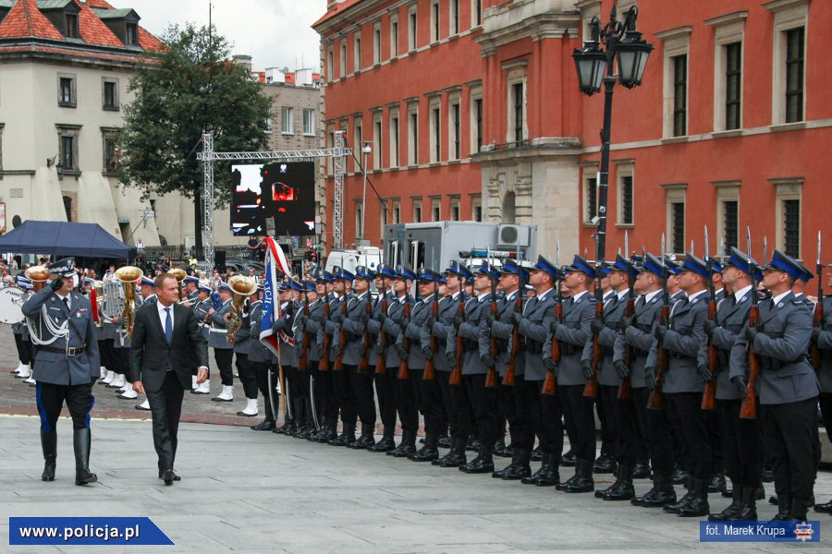
Grupa ludzi i uszeregowanie ich według wzrostu, przy założeniu, że nie ma dwóch osób o tym samym wzroście, a więc jest stosunkiem spójnym.
Jest to stosunek przechodni (A jest wyższy od B, B jest wyższy od C, a więc i A jest wyższy od C).
Jest stosunkiem asymetrycznym (jeżeli A jest wyższy od B to nieprawda, że B jest wyższy od A).

Slide 24
Stosunek zwrotny – zachodzi między dowolnym elementem pewnej klasy a nim samym np. każdy człowiek jest rówieśnikiem samego siebie.
Zadania:
Podaj własne przykłady stosunku symetrycznego, asymetrycznego i nonsymetrycznego.
Jeżeli prawdą jest, że przyjaciele naszych przyjaciół są naszymi przyjaciółmi, to można powiedzieć o właściwości stosunku przyjaźń?
Czy stosunek koleżeństwa na jednym roku studiów jest spójnym w klasie osób obecnych na sali wykładowej podczas wykładu z prawa administracyjnego?

